Slide 1
Less第二讲

Slide 2
Less中的运算
Color函数
Math函数

Slide 3
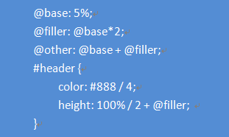
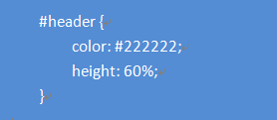
Less运算
Less中的运算主要是针对任何数字、颜色、变量的操作，可以对其是行加、减、、乘、除或者更复杂的综合运算
编译后

Slide 4
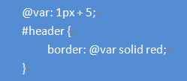

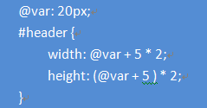
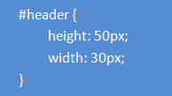
编译后
“@var: 1px + 5”，Less最终解析的值是“6px”。在Less中我们同样可以像做小学算术一样，使用括号“（）”来改变其运算的先后顺序
编译后
width: @var + 5 * 2;/* 先计算了5 * 2 = 10 然后在计算了 @var + 10 = 30px,其实就是"@var+(5*2)"*/
height: (@var + 5 ) * 2;/*先计算了(@var + 5) = 25px,然后在计算了25*2=50px，因为括号更具有优先权*/

Slide 5
Color函数
saturate(@color, 10%); // 饱和度增加 10%
desaturate(@color, 10%); // 饱和度降低 10%
lighten(@color, 10%); // 亮度增加 10%
darken(@color, 10%); // 亮度降低 10%
fadein(@color, 10%); // 透明度增加 10%
fadeout(@color, 10%); // 透明度降低 10%
fade(@color, 50%); // 设定透明度为 50%
spin(@color, 10); // 色相值增加 10
mix(@color1, @color2, [@weight: 50%]); // 混合两种颜色
greyscale(@color); // 完全移除饱和度，输出灰色

Slide 6
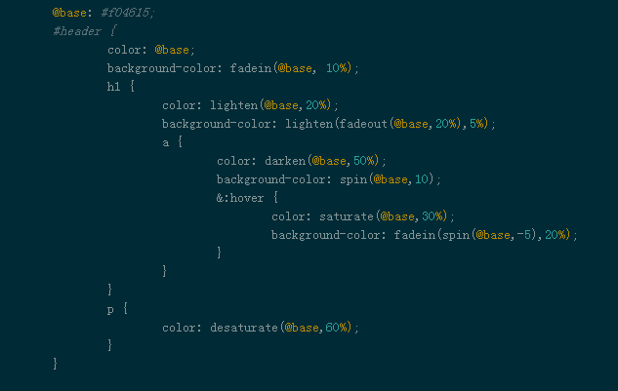
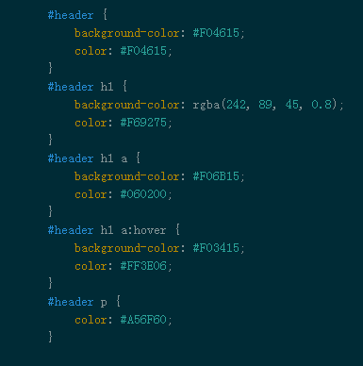
编译后

Slide 7
Math函数
ceil(@number); // 向上取整
floor(@number); // 向下取整
percentage(@number); // 将数字转换为百分比，例如 0.5 -> 50%
round(number, [places: 0]); // 四舍五入取整
sqrt(number); // * 计算数字的平方根
abs(number); // * 数字的绝对值

Slide 8
条件表达式
有了模式匹配之后是方便了很多，我们能根据不同的需求来匹配不同的混入，但更进一步的就是利用条件表达式来更加准确，更加严格的来限制混入的匹配，实现的方式就是利用了 when这个关键词。
.mixin (@a) when (@a >= 10) {
background-color: black;
}
.mixin (@a) when (@a < 10) {
background-color: white;
}
.class1 {
.mixin(12)
}
.class2 {
.mixin(6)
}
.class1 {
background-color: black;
}
.class2 {
background-color: white;
}
编译后

Slide 9
利用 When 以及 <, >, =, <=, >= 是十分简单和方便的。LESS 并没有停留在这里，而且提供了很多类型检查函数来辅助条件表达式，例如iscolor、isnumber、isstring、iskeyword、isurl等等。
.mixin (@a)when(iscolor(@a)){
background-color: black;
}
.mixin(@a)when(isnumber(@a)){
background-color: white;
}
.class1 {
.mixin(red)
}
.class2 {
.mixin(6)
}
.class1 {
background-color: black;
}
.class2 {
background-color: white;
}
编译后

Slide 10
LESS 的条件表达式同样支持 AND 和 OR 以及 NOT 来组合条件表达式，这样可以组织成更为强大的条件表达式。需要特别指出的一点是，OR 在 LESS 中并不是用 or 关键字，而是用 ， 来表示 or 的逻辑关系。

Slide 11
.smaller(@a,@b)when(@a>@b){
background-color: black;
}
.math (@a) when (@a > 10) and (@a < 20) {
background-color: red;
}
.math (@a) when (@a < 10)，(@a > 20) {
background-color: blue;
}
.math (@a) when not (@a = 10) {
background-color: yellow;
}
.math (@a) when (@a = 10) {
background-color: green;
}
.testSmall {
.smaller(30, 10)
}
.testMath1 {
.math(15)
}
.testMath2 {
.math(7)
}
.testMath3 {
.math(10)
}
.testSmall {
background-color: black;
}
.testMath1 {
background-color: red; background-color: yellow;
}
.testMath2 {
background-color: blue; background-color: yellow;
} .
testMath3 {
background-color: green;
}
编译后

